Slide 1
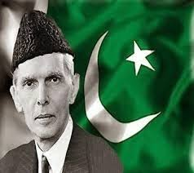
MUHAMMED ALİ CİNNAH

Slide 2
MUHAMMED ALİ CİNNAH KİMDİR?
Hindistanlı bir siyaset adamı olan Muhammed Ali Cinnah, 25 Aralık 1876’da Karaçi’de doğdu. Dedesi Hindu inancından Şii İslam’ın kollarından İsmaili’ye geçerek Müslüman olmuştu. Cinnah ise daha sonra yine Şii’liğin Oniki İmam inancını tercih etti. Babası tüccar idi. İlk ve ortaöğrenimini Karaçi ve Bombay’da tamamladı. Babası oğlunun da kendisi gibi tüccar olmasını istiyordu. Bu amaçla, işletmecilik okuması için on 1892’ de İngiltere’ye gönderdi. Ama Cinnah Londra’da İşletmecilik yerine Hukuk okumaya karar verdi ve Lincoln’s Inn’e kaydoldu. Baroya girmek için gerekli sınavları çok kısa bir süre sayılan iki yıl içinde başardı. Baroya girdikten sonra iki yıl daha İngiltere’de kaldı. Parlak bir Hukukçu olarak dikkat çekti.

Slide 4
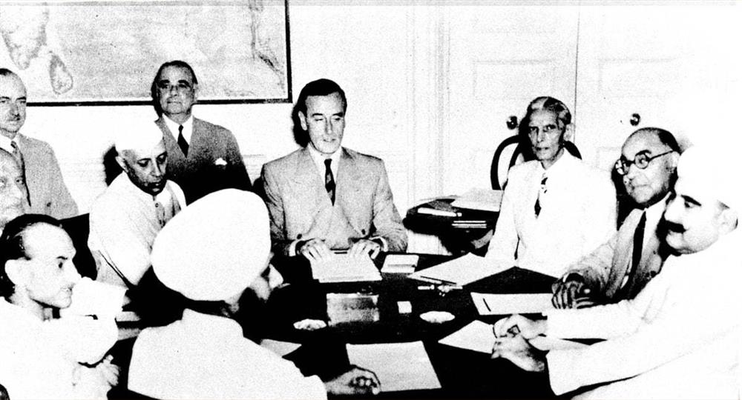
Siyasi konularda ilk ilişkisi Londra’da yaşadığı dönemde oldu. Burada liberal bir Hintli olan ve Hindistan bağımsızlık mücadelesinin temellerini atanlardan Dadabhoy NAOROJI ile tanıştı. Naoroji’nin İngiltere Parlamentosu’na girebilmesi için başlatılan seçim kampanyasına katıldı. 1896’da Karaçi’ye döndü. 1897’de Bombay’a geçerek avukatlık yapmaya başladı. Başarılı bir avukat olarak Bombay’da ün yaptığı sırada, 1900’de yargıçlığa atandı. Cinnah etkin siyasi yaşama 1906’da girdi. O yıl Hindistan’da İngiltere’ye karşı bağımsızlık mücadelesini yürütecek olan Kongre Partisi’nin Kalküta’daki genel kurul toplantısına katıldı. Genel kurula Dadabhoy NAOROJI başkanlık ediyordu. Naoroji ile Londra yıllarından gelen tanışıklık ve işbirliği sayesinde onun özel sekreterliğini üstlendi. İngiliz yönetimi, 1909’da Hindistan’daki Yasama Konseyi üyelerinin sayısını artırdı. Bunun üzerine Cinnah, Bombay’daki Müslümanlar’ı temsilen konseye seçildi. Konseyin amacı; Hindular ve Müslümanlar arasında uzlaşma sağlayarak, Hindistan’ın kendi kendini yönetmesine hazır hale gelmesine katkıda bulunmaktı. Cinnah, parlamenter olarak ilk deneyimini Yasama Konseyi üyeliği döneminde elde etti.

Slide 5
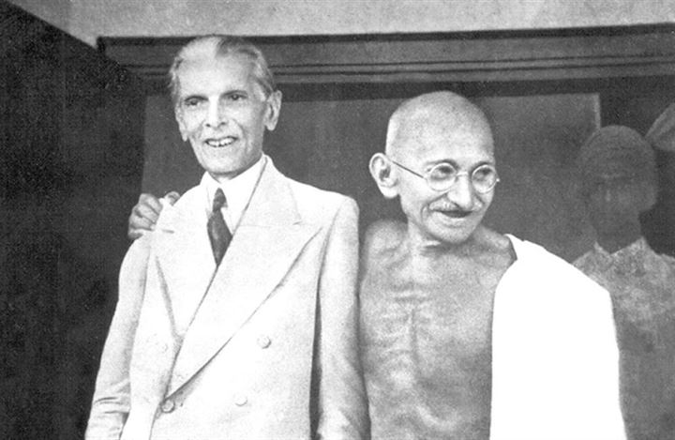
Cinnah, Yasama Konseyi’nde çalıştığı dönemde Hindu-Müslüman birliği için çaba gösterdi. Müslümanlar’ın Hindular’dan ayrı bir ulus, ayrı ulusal çıkarları bulunan bir topluluk olarak değerlendirilmesi gerektiği yolunda, o sıralarda ileri sürülen düşüncelere yakınlık göstermedi. Bununla birlikte, 1921’de Müslüman Birliği’nin (Moslem LEAUGE) yıllık toplantısına katıldı. Müslüman Birliği’nin üyesi değildi. Ancak direnmeler karşısında, Hindistan’ın tümünün birlik içinde, İngiltere’den bağımsızlığını elde etmesi mücadelesine gölge düşürmemesi koşuluyla Müslüman Birliği üyeliğini kabul etti. Böylece Cinnah, Hindistan’ın en büyük iki siyasi kuruluşunun, hem Konre Partisi’nin, hem de Müslüman Birliği’nin aynı zamanda üyesi durumundaki tek kişi oldu. Hem Kongre Partisi, hem de Müslüman Birliği üyesi olması Hindu-Müslüman birliği yolundaki çalışmalarında kendisine büyük avantaj sağlıyordu. Hindular’la Müslümanlar’ı birbirlerine yaklaştırmaya çalışırken, Müslümanlar’ın anayasal güvencelere sahip olmaları gerektiği düşüncesindeydi. Gösterdiği çabaların sonucu, 1915’te Kongre Partisi ile Müslüman Birliği’nin toplantısında izleyiciler arasında Hindistan bağımsızlık mücadelesinin önderi önderi olarak tarihe geçecek olan Mohandas GANDI de vardı.

Slide 6
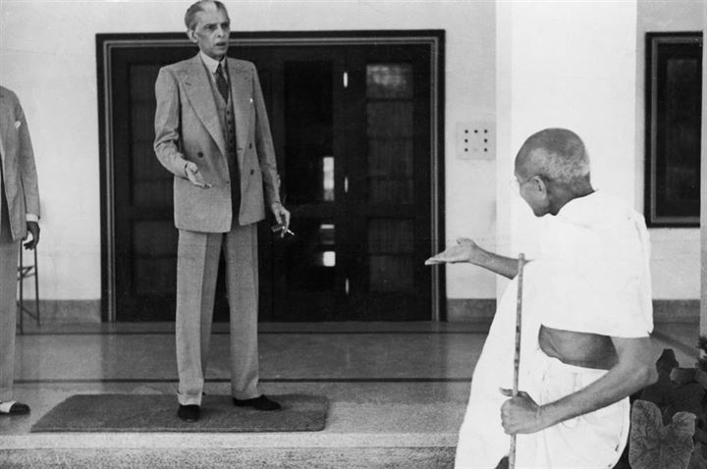
Cinnah, bir yıl sonra, Müslüman Birliği’ne başkan seçildi. 1916’da Kongre Partisi ile Müslüman Birliği yıllık genel kurul toplantılarını Lucknow kentinde düzenlediler. Cinnah, her iki örgütün Hindistan için anaysal reformlar üzerinde anlaştıklarını belgeleyen Lucknow Paktı’nın hazırlanmasında ve imzalanmasında büyük rol oynadı. 1920 yılı Cinnah’ın siyasi yaşamında önemli bir dönüm noktası sayılır. O yıl, Kongre Partisi Gandi’nin etkisiyle İngiltere hükümetiyle uzlaşma yollarını terketmeyi ve yabancı mallara boykot uygulamayı kararlaştırdı. Cinnah, bunu anayasa ve hukuk dışı mücadele biçimlerine kaymak biçiminde görerek, Gandi ile yöntem ayrılığına düştü. Gandi 1918’den beri Hindular’ın, Cinnah ise Müslümanlar’ın önderi olarak simgeleşmişlerdi. Gandi-Cinnah ayrılığı zaten hiçbir zaman tam anlamıyla bir ulusal birlik temeli üzerinde pekişmemiş olan Hindular’la Müslümanlar arasındaki ayrılığın derinleşmesine yol açtı ve Cinnah, 1921’de Kongre Partisi’nden ayrıldı.

Slide 7
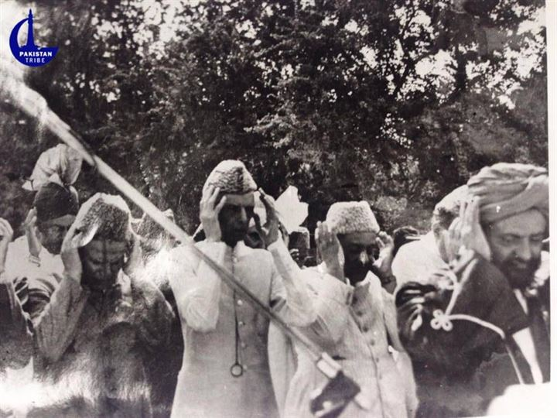
Aslında her iki önder de Hindular ile Müslümanlar’ın birbirlerine karşı eyleme girişmesini önlemeye, aşırı militan unsurları dizginlemeye çalışıyorlardı. Cinnah, 1920’lerde Kongre Partisi’nden istifa etmiş siyasi yaşam olmakla birlikte Hindu-Müslüman işbirliği için uğraşmayı sürdürdü. Hindistan Müslümanlar’ının, Hindular’la birlikte yaşamayacak, ayrı bir ulusal topluluk biçiminde Müslümanlar oluşmaları süreci 1930’dan başlayarak büyük şair Muhammed İKBAL ve Çavduri Rahmet Ali gibi önderler ayrı bir Müslüman vatanı görüşünü ortaya atmışlardı. İngiltere hükümetinin 1935’te yayınladığı Hindistan Yönetim Yasası, Cinnah’ı Hindistan’da Hindular’la Müslümanlar’a da aynı devlet çatısı altında yaşamalarına olanak kalmadığına kesin olarak inandırdı.

Slide 8
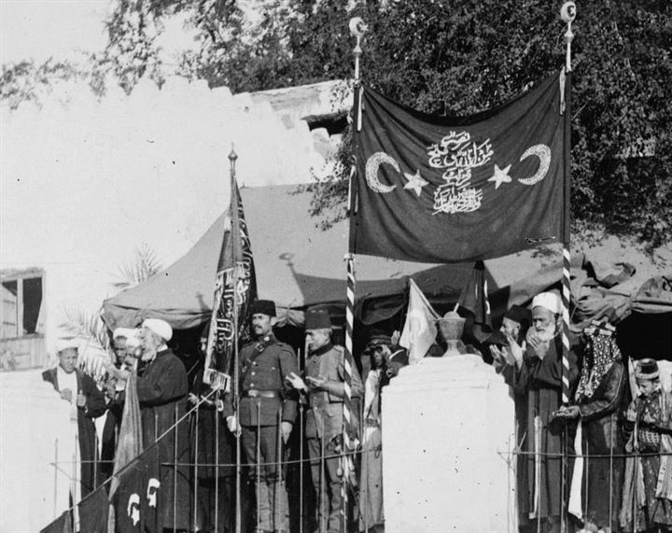
Hindistan Yönetim Yasası, yerel Hindistan yönetimine özerklik tanımaktaydı. Hindular, yasa ile kendilerine verilmiş olan haklardan fazlasını istediler ve yasa Müslüman hakları aleyhine değiştirildi. Bu yasanın ardından Hindistan Müslümanlar’ı İkbal’in düşünsel yönlendirmesi ve Cinnah’ın siyasi önderliği altında tüm ülke çapında örgütlendiler. 1940’da, Pakistan sözcüğü ilk kez kullanıldı. 22 Mart 1940 tarihinde Lahor’da toplanan tüm Hindistan Müslüman Birliği genel kurulunda, Lahor Tasarısı ya da Pakistan Kararı adıyla bilinen kararda Asya-alt kıtasında İngiliz egemenliğinin kalkmasından sonra Müslüman çoğunluğa dayalı bir Pakistan devletinin kurulması öngörülmüştü. Cinnah, 1940’tan sonra Hindistan Müslümanlar’ı arasında Kaid-i Azam (büyük önder) sıfatıyla anılmaya başlandı.

Slide 9
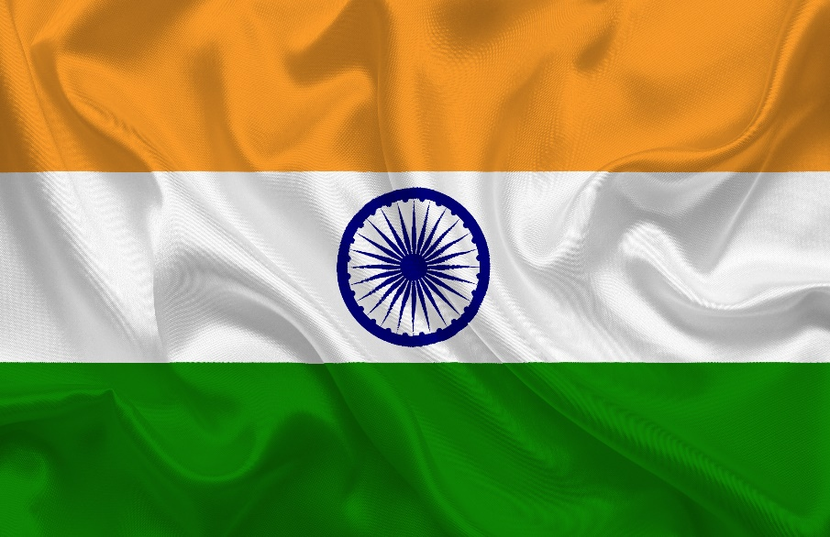
Karara, İngiltere ve Kongre Partisi ayrı ayrı karşı çıktılar. 1944 Eylülün’de Cinnah ile Gandi son kez bir araya gelerek ortak davranma yollarını araştırdılar. Gandi, Müslümanlar’dan ayrı bir ulus doğabileceğine inanmıyordu. Hindistan önce İngiltere’den kurtulmalı, ayrıntılar daha sonra Hindular ve Müslümanlar arasında görüşülmeliydi. Müslümanlar’a verilecek haklar bu çerçevede ele alınmalıydı. 1944 görüşmeleri anlaşmazlıkla sonuçlandı, Pakistan ile Hindistan’ın iki ayrı devlet olarak kurulmalarının yolu açıldı.

Slide 10
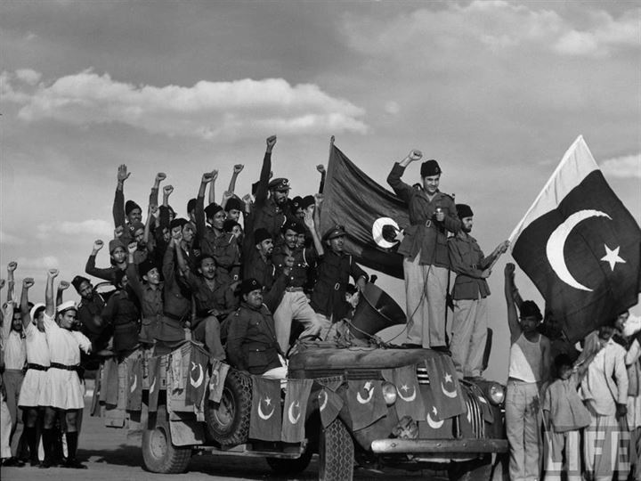
14 Ağustos 1947’de İngiltere’nin Hindistan’a bağımsızlık tanımak zorunda kalması üzerine, aynı gün hem Pakistan hem de Hindistan devleti kuruldu. Cinnah, Pakistan’ın ilk genel valisi ve kurucu meclis başkanı oldu.

Slide 11
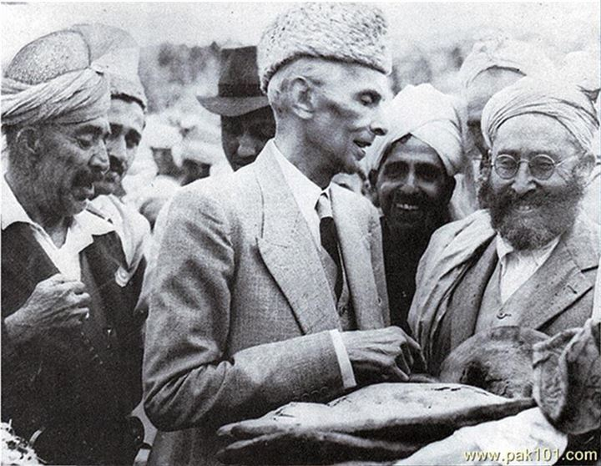
Yaşamı, Gandi ve Nehru’nun Hindistan’ın bağımsızlığa kavuşması mücadelelerine koşut mücadele içinde geçen Cinnah, önceleri Hindu –Müslüman birliğine inandıysa da sonra bu tutumdan vazgeçerek Müslümanlar’a önderlik etti. Bunda, Kongre Partisi’nin Nehru’nun etkisindeki koyu Hindu görüşlerinin izinde olmasının da rolü oldu. Gandi ile de önnemli görüş ayrılıklarına düştü. Gandi’nin mücadele yöntemini benimsemedi. Cinnah, pasif direnişin geçerli olamayacağını, koşullar gerektirdiğinde şiddetin zorunlu olabileceğini savunuyordu. Bu nedenle, Hindu çevrelerince İngiltere’ye karşı yürütülen mücadeleyi bölmekle suçlandı.

Slide 12
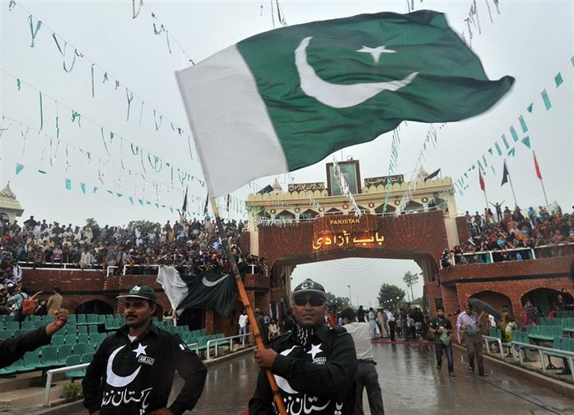
Cinnah, uzun ve kararlı bir mücadele sonunda Hindistan yarımadasında çeşitli coğrafi bölgelere dağılmış ve bir çok farklı dil konuşan Müslümanlar’ı tek bir ulus ve devlet altında toplamayı başarmıştır. Muhammad Ali Cinnah, yaşamının bu en büyük amacını gerçekleştirdikten bir sene sonra da doğduğu Karaçi’de 11 Eylül 1948’de hayatını kaybetti.

Slide 13
MUHAMMED ALİ CİNNAH’IN PAKİSTAN İÇİN ÖNEMİ

Slide 14
GÖÇ
Hint alt kıtası tarihi boyunca pek çok işgalciye boyun eğmişti. Gazneli’ler ve Babürlü’lerin ardından 18. yüzyıldan itibaren İngilizler ve Fransızlar, bu bölgeye çöreklenmek için kıyasıya bir mücadeleye girişmiş, muzaffer çıkan İngilizler olmuştu. 1858’de doğrudan İngiliz tahtına bağlanan topraklar, ancak 1947’de kendini majestelerinin denetiminden kurtarabilecekti. Hinduların çoğunlukta olduğu bölgede Hindistan, Müslümanların çoğunlukta olduğu batı topraklarındaysa Pakistan kurulmuş ve işte asıl film de iki ülkenin birbirine ‘Elveda’ dediği 14-15 Ağustos 1947’de başlamıştı. Bugünün en keskin etnik ve dinî çekişmelerinden biri, her ikisi de nükleer güç olan Hindistan ve Pakistan arasında süregeliyor. Üstelik tüm bu hikâyenin başlangıç noktası, 1900’lü yılların başında Hint milliyetçi hareketinin İngilizlere karşı çıkarken ülkedeki Müslümanların haklarına karşı duyarsız kaldığı günlere dek uzanıyor. Müslümanların Hindu çoğunluk tarafından yönetilecek olmaktan dolayı duydukları haklı korku, iki ulusun da, İngilizlerin çekilmesinin ardından, aynı toprakları paylaşmasını zorlaştırmıştı. Buna rağmen İngiliz sömürgesi olan Hint alt kıtasının Pakistan ve Hindistan arasında bölünmüş olması da sorunu çözmedi. İki ulus halen birbirlerinin ensesinde. İhtilafın merkezindeyse tartışmalı sınırlarıyla Keşmir bölgesi yatıyor.

Slide 15
Bölünmeye giden yol bir grup Hint milliyetçisinin 1885’te Kongre Partisi’ni kurmasıyla başlamıştı. İlk etapta bir lobi grubunu andıran hareket, 1900’lerden itibaren içinden daha radikal bir grup çıkardı. Bu arada kongredeki Müslümanlar, giderek artan Hindu milliyetçiliğinden rahatsız olmaya başlamışlardı. Nihayetinde 1906’da kongreden koparak, Muhammed Ali CİNNAH liderliğinde kendi örgütleri olan İslam Ligi’ni kurdular. Artık Hindistan’ın bağımsızlığı için çalışan iki çatı vardı. Ve 1915’te Gandi Hindistan’a geldi. Sivil itaatsizlik politikasıyla İngiliz sömürge idaresine kök söktürmeye başladı. Bununla birlikte ülkenin idaresi halen Londra’nın ellerindeydi. Ne Hindular ne de Müslümanlar bu durumdan hoşnuttu. Ülkedeki tansiyonu düşürmek isteyen İngilizler, savunma ve dışişleri hariç, ülkenin kaderini yerli halka bırakma kararı aldı. Sınırlı yetkiye sahip bir hükümet kuruldu. Lakin Müslümanlar burada hakkıyla temsil edilmiyordu. Her ne kadar Gandi’nin uzlaştırıcı çabaları söz konusu olsa da, bağımsızlık hareketini sürükleyen birçok Hindu açısından Müslümanların temel hak ve hürriyetleri pek de önemli mevzular değildi.

Slide 16
FotoĞraflarda, YENİ Delhİ'den Pakistan yönüne gitmeye çalIŞan Müslüman mülteciler görülüyor.

Slide 18
Bu sınırlı bağımsızlığın hayata geçirilme şekli Müslümanlar açısından hiç de iyi sinyaller vermiyor; söz gelimi yeni cami yapmalarına izin verilmiyordu. O andan itibaren Hindularla birlikte olamayacaklarına karar verdiler ve İngilizlerle yapılan görüşmeler tamamen bağımsız bir Müslüman devlet isteği üzerinde yoğunlaştı. İkinci Dünya Savaşı patlak verince İngilizlerle müzakereler donduruldu. İngilizler, Hindulara ya da Müslümanlara danışmadan, imparatorluğun parçası olan Hindistan’ın da savaşa girdiğini duyurdu. Hindular, buna tepki olarak hükümetten çekildi ve savaşı da bahane ederek tam bağımsızlık taleplerine hız verdi. Buna mukabil İngilizler, “Tamam önce şu savaşı aradan çıkaralım, sonra istediğiniz olacak” yaklaşımını benimseyince, savaş boyunca sadakatle kraliçe adına cepheye gittiler. Muhtemelen İngiltere’nin savaşı kaybetmesi durumunda işlerin kendileri açısından daha kötü olacağını düşünüyorlardı ki gerçekten de 1940’ta müttefiklerin cephedeki durumu pek de parlak görünmüyordu. Nihayet savaşın bitmesinden sonra her iki tarafın da istediği oldu. İngiliz Hint’inden; İngilizlerin deyimiyle ‘Taçtaki Mücevherden’, iki bağımsız devlet doğdu: 14 Ağustos 1947’de Pakistan, bir gün sonra da Hindistan dünya siyaset sahnesine çıktı. Bu çifte doğum, bölgeyi bir mayın tarlasına dönüştürecekti…

Slide 19
Kendini bir anda yanlış tarafta bulan milyonlarca Hindu ve Müslüman, karşılıklı ve zorlu bir göçe girişti. Her iki tarafın fanatiklerinin saldırılarıyla çok kan döküldü. Ayrılığın ardından bir zamanlar aynı toprakları paylaşan bu iki milletin arasındaki yüksek gerilim hattının merkeziyse Keşmir oldu. Hindistan ayrılık anlaşmasına aykırı olarak nüfusunun çoğu Müslüman olan Keşmir’i Pakistan’a bırakmaya yanaşmadı. Bunun üzerine bölgedeki Müslümanlar ayaklandı. Bağımsızlıklarının üzerinden bir yıl geçmemişti ki, iki ülke Keşmir yüzünden savaşa tutuştu. Bu ilk savaştan bir sonuç çıkmadı. Sadece her iki tarafın da kini ve bölgeye yaptığı yığınak artmıştı. Nitekim aynı meseleden dolayı iki kez daha karşı karşıya geleceklerdi. Bu topraklardaki sorun iki ülke arasındaki gerilimle sınırlı değildi. Pakistan da kendi içinde bölünmüştü. Batısıyla doğusu arasındaki tek ortak bağ İslam’dı ama bu onları bir arada tutmaya yetmeyecekti. Her iki taraf arasındaki sosyal, etnik ve ekonomik farkların üzerine merkezî hükümetin doğuda yaşanan afetlere zamanında tepki verememesi üzerine Doğu Pakistan, 1971’de bağımsızlığını ilan ederek Bangladeş adıyla haritadaki yerini aldı. Lakin henüz bağımsızlık ilanının dumanı üzerinde tüterken iç savaş başladı. Müslüman, Müslüman’ın boğazına sarılmış, bu sırada Hint birlikleri de Bangladeş safında Pakistan’a karşı verilen mücadeleye dâhil olmuştu. Hint alt kıtasında göz gözü görmüyordu. 1974’te Hindistan’ın nükleer kulübe girmesiyle sorun daha da çetrefilli hale geldi. Pakistan geride kalacak değildi ya; o da bir süre sonra nükleer silah sahibi seçkinlerin safına katıldı.

Slide 21
Hindistan-Pakistan ayrışması, bölgedeki ikili ilişkileri tümden değiştirdi. Hindistan, Sovyet saflarına yaklaştı. Silahlarını Ruslardan aldı, Çin’le ikili ilişkilerini geliştirdi. Pakistan’sa buna karşılık Amerika’yı kendine müttefik edindi. Özellikle Afganistan’daki Sovyet işgali sırasında Amerika, Pakistan üzerinden Afganistan’daki işgalci Kızıl Ordu’yla mücadele etti. 1989’da Soğuk Savaş’ın bitmesiyle bölgedeki ilişkiler demeti yeniden şekillendi. Amerika her iki ülkeye yaptığı yardımı kesti ve özellikle 1998’de yaptıkları nükleer denemelerin ardından ikisine de yaptırım uygulamaya başladı. Lakin 11 Eylül 2001 saldırılarıyla kartlar yeniden dağıtıldı. Pakistan bir kez daha Amerika’nın sıkı müttefiki oldu ve Amerika’nın Afganistan’ı işgal etmesinde merkezî bir rol üstlendi. Terörle Savaş stratejisi çerçevesinde bölgedeki önemi giderek arttı.

Slide 22
Kuruldukları günden bu yana her iki ülke de birbirlerini, kendi topraklarındaki radikal unsurları beslemek ve kışkırtmakla suçluyor. Taraflara göre Hindistan, Pakistan’daki Sind bölgesini kaşıyor; Pakistan’sa Hindistan’ın Pencab eyaletindeki bağımsızlık yanlısı Sih milisleri el altından destekliyor.
Keşmir sorununa gelince… Modern çağların en uzun soluklu ihtilaflarından biri olan Keşmir, şu an resmen kilitlenmiş durumda. Hindistan, BM kararlarına rağmen bölge halkının kendi tercihini (plesibit) yapmasına yanaşmıyor. Her ikisinin de nükleer silah sahibi olması, tarafları topyekün bir saldırıdan caydırmış gibi görünüyor. Bununla birlikte her iki taraftaki radikaller, sık sık etnik ve dinî motifli saldırılar gerçekleştirerek bölgedeki tansiyonu yüksek tutmaya devam ediyor.

Slide 24
Hindistan ve Pakistan, Keşmir sorunundan dolayı 1948, 1965 ve 1971 yıllarında savaştı.
İki ülke arasında bugüne dek yaşanan çatışmalarda 1 milyon civarında kişi hayatını kaybetti.
Keşmir meselesi, Soğuk Savaş boyunca Sovyetler, Çin ve Rusya arasında adeta bir bilardo topuna döndü. Taraflar, söz konusu dengelere göre meseleye dönük tutumlarını değiştirip durdu.
İki ülke arasındaki milliyetçi kargaşa ortamının kurbanlarından biri bizzat Hindistan’ın doğmasına ebelik edenlerin başında gelen Mahatma Gandhi oldu. Müslümanlara dönük barış ve uzlaşı politikalarına diş bileyen Hindu fanatiklerden birinin düzenlediği suikastla hayatını kaybetti.
Hindistan Başbakanı Indira GANDİ, 1984’te iki ayrılıkçı Sih militanı tarafından öldürüldü.

Slide 25
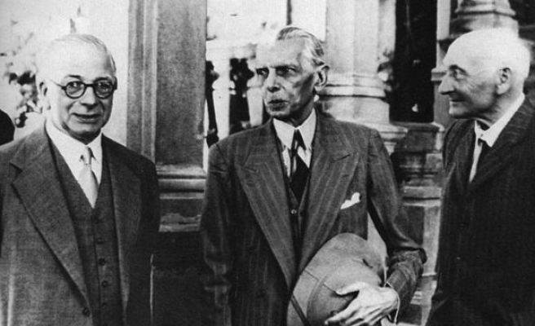
Pakistan denildiğinde aklımıza kurucusu Muhammed Ali CİNNAH gelir. Günümüzün karışık ortamında Cinnah’a ve Pakistan’ın yaşadığı sürece yakından bakmak, yaşadığımız şu çalkantılı günleri anlamada belki bizlere fikir verebilir. Devletler en önemli kişileriyle, kurucularıyla anılır. İşte bu yüzden Pakistan denildiğinde de aklımıza Muhammed Ali CİNNAH gelir. Günümüzün karışık ortamında Cinnah’a ve Pakistan’ın yaşadığı sürece yakından bakmak, yaşadığımız şu çalkantılı günleri anlamada belki bizlere fikir verebilir. Bu yüzden Pakistan’a ve Cinnah’a doğru küçük bir yolculuk yapalım.

Slide 26
PAKİSTAN’IN BAĞIMSIZLIK FİTİLİNİ O ATEŞLEMİŞTİ
Cinnah, Hindistanlılar arasında milliyetçilik duygusunu arttırmayı temel unsur haline getirdi ve Müslümanların durumuyla da ilgilenmeye başladı. 1. Dünya Savaşı’nda Hindistan’ın İngiltere için yaptığı fedakârlıklar karşısında bazı siyasi hakların elde edilmesi gerektiğine inanan Cinnah, Hindular ile Müslümanlar arasındaki yakınlığı İngilizler’e karşı ortak tavır alma politikası güttü. Gandi’nin pasif direniş eylemini desteklemeyen Cinnah, özellikle Gandi ile olan siyasi zıtlıkları nedeniyle bütün görevlerinden ve üyesi olduğu siyasi kuruluşlardan ayrıldı. Dönemin politik zemini nedeniyle İngiltere’ye giden Cinnah, 1934 yılında geri dönmesinin ardından All India Muslim Leauge başkanlığına seçildi ve partiyi Hint Müslümanlarının haklarını savunan faal bir kuruluş haline getirdi. 22 Ekim 1939’da kamuoyuna başvurmadan II. Dünya Savaşı’na girildiğini ileri süren Kongre Hükümeti bağımsızlık isteğiyle istifa etti ve meclisi kapattı. Cinnah bu durumu fırsat bildi ve All India Muslim Leauge’in çalışmalarına hız kazandırdı.

Slide 27
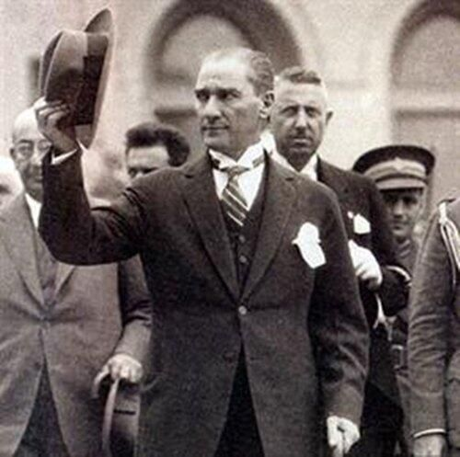
MUSTAFA KEMAL ATATÜRK HAKKINDA SÖZÜ
Muhammed Ali CİNNAH - Pakistan'ın Kurucusu, 1954
O, Türkiye'yi kurmakla bütün dünya uluslarına Müslümanların seslerini duyuracak kudrette olduğunu ispat etti. Kemal Atatürk'ün ölümüyle Müslüman dünyası en büyük kahramanını kaybetmiştir. Atatürk gibi önder önlerinde bir ilham kaynağı olarak dikildiği halde Hint Müslümanları bugünkü durumlarına hala razı olacaklar mı?

Slide 31
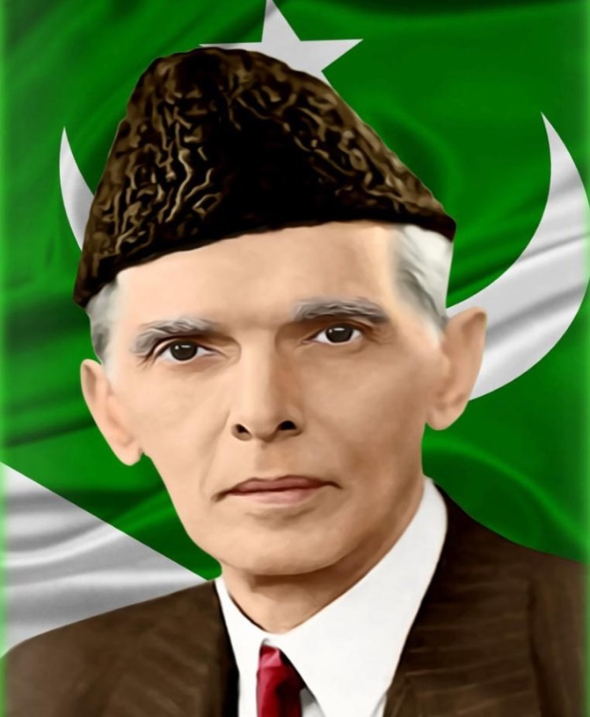
MUHAMMED ALİ CİNNAH’TAN VECİZ SÖZLER
Dünyada iki güç vardır; biri kılıcın ve bir diğeri de kalemin gücü. Ancak her ikisinde de güçlü olan, kadınların gücüdür.

Slide 32
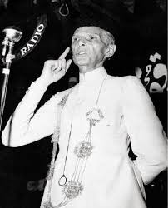
Bütün dünyaya haykırmak istediğim şey bu: şampiyon benden başkası olmayacak. Bütün rakiplerime söyleyin. Eğer korkuyorlarsa hiç çıkmasınlar karşıma. Kazansın ya da kaybetsinler; ama mutlaka bir şampiyon gibi oynasınlar. Çünkü korkaklarla asla işim olmaz benim. Eğer korkuyorsan, bittin demektir. Ya kahramanca savaş ya da çek git.

Slide 33
Yaptığım her işte dünyanın en iyisi olmayı hedefledim. Çöpçü olsam dünyanın en iyi çöpçüsü ben olurdum.

Slide 34
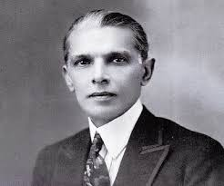
Rüyaları gerçekleştirmenin en iyi yolu uyanmaktır.

Slide 35
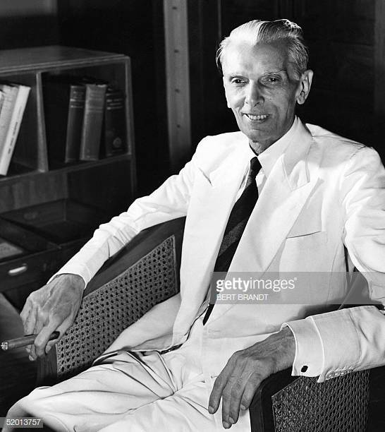
'İmkansız' dünyalarını değiştirmeye cesaret edemeyen küçük insanların çok sık kullandığı bir kelimedir.

Slide 36
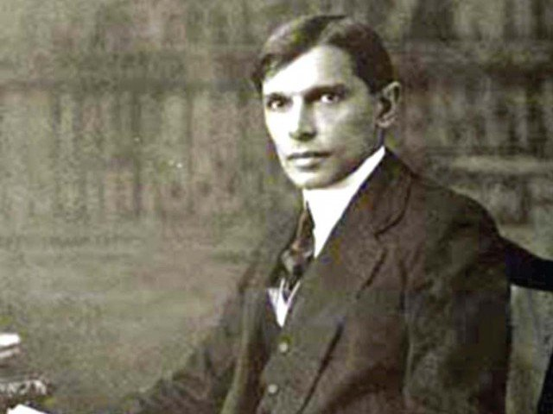
İmkansız bir hakikat değildir. Bir fikirdir. İmkansız bir ifade değildir, bir cesarettir. İmkansız, potansiyeldir. İmkansız, geçicidir. İmkansız, hiçbir şeydir.

Slide 37
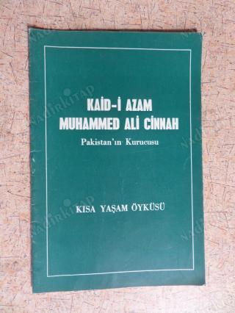
KAYNAK:
NADİR KİTAP

